Slide 1
ARM NEON
유튜브 주소 : https://youtu.be/J55KVQUxbuY

Slide 2
NEON 개요
NEON: ARM 아키텍처의 SIMD 기술
병렬 연산을 통해 성능을 극대화하는 데이터 처리 기술
SIMD(Single Instruction Multiple Data)
하나의 명령어로 여러 데이터를 동시에 처리
128 bit 벡터 레지스터 사용
128 bit 벡터 레지스터를 통해 8, 16, 32, 64 bit 데이터 타입을 병렬로 처리 가능
지원 데이터 타입
8, 16, 32, 64 bit 정수 데이터
32, 64 bit 부동 소수점 데이터

Slide 3
NEON 개요
NEON: ARM 아키텍처의 SIMD 기술
NEON 장점
연산 성능 및 효율 극대화 -> 고성능, 저전력 연산 가능
다양한 데이터 타입 지원
정수 및 부동소수점 데이터를 모두 병렬로 처리 가능
NEON 단점
메모리 대역폭이 좁은 경우 성능에 제약 발생 가능
NEON의 병렬 연산은 많은 메모리를 필요로 함
호환성에 대한 제한 존재
ARM 아키텍처에서만 사용 가능하므로, 크로스 플랫폼 개발 불가

Slide 4
ARM SIMD 기술 타임라인
ARMv5(1999)
별도의 SIMD 기능은 제공하지 않았으나, 일부 DSP 기능을 지원
DSP: 디지털 신호 처리 기술로, 정수형 데이터 병렬 연산에 특화된 기능
ARMv6(2001)
DSP 기능을 확장하여 정수형 데이터(8, 16bit)에 대한 SIMD 연산이 가능해짐
ARMv7-A(2008)
NEON 기능을 도입, 64bit 레지스터를 사용
8,16,32,64bit 정수 및 32bit 부동 소수점 병렬 연산 지원
ARMv8-A(2011)
레지스터가 128bit로 확장되었으며, 64bit 부동 소수점 연산을 추가로 지원
ARMv8.2-A(2016)
SVE 도입 -> 벡터 길이를 128 ~ 2048bit까지 가변적으로 조절 가능
ARMv9(2021)
SVE2 도입 -> NEON과 SVE의 기능을 통합

Slide 5
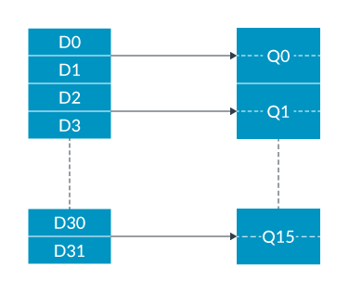
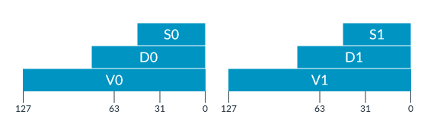
NEON 레지스터 구조
ARMv7-A: 32개의 64bit 레지스터로 구성
D0부터 D31로 명명
D레지스터 2개를 128bit 레지스터인 Q레지스터 1개로 맵핑 가능
ARMv8: 32개의 128bit 레지스터로 구성
V0부터 V31로 명명
각 벡터 레지스터는 32bit, 64bit 뷰로도 접근 가능
ARMv7 레지스터 구조
ARMv8 레지스터 구조

Slide 6
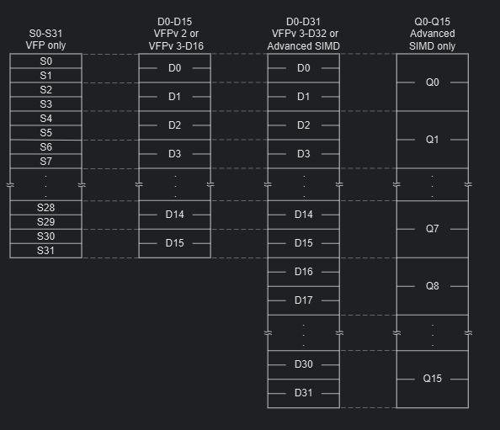
NEON 레지스터 구조
SIMD와 VFPv3가 동시에 사용될 경우, 동일한 레지스터 뱅크 공유
VFPv3: 부동 소수점 연산기
32개의 64비트 레지스터를 지원
32개의 부동 소수점 레지스터 또한 지원
VFPv3가 VFPv3-D32방식으로 구현될 경우
레지스터 뱅크를 다양한 뷰로 접근 가능
쿼드 워드 -> 128 bit 뷰 (Q0 – Q15)
더블 워드 -> 64 bit 뷰 (D0 – D31)
단정밀도 부동 소수점 연산 -> 32 bit 뷰 (S0 – S31)
명령어에 따라 자동으로 적절한 뷰에 접근

Slide 7
NEON 인트린직 함수
NEON 인트린직 함수
C/C++ 코드 내에서 NEON 명령어를 호출할 수 있도록 해주는 함수
각 NEON 명령어를 함수 형태로 제공
어셈블리 코드보다 쉽게 병렬 연산 구현 가능
NEON 사용 방법 2가지
어셈블리 코드 직접 작성
인트린직 함수보다 더 높은 수준의 최적화 가능
코드 복잡도가 인트린직 함수에 비해 매우 높아짐
NEON 인트린직 함수 사용
고수준 언어에서 NEON의 기능을 간단하게 사용 가능
일반적으로는 어셈블리보다 인트린직 함수를 많이 활용

Slide 8
NEON 인트린직 함수
주요 NEON 인트린직 함수
데이터 로드/스토어 함수
Vld1q_u8: 메모리에서 128 bit 벡터로 데이터를 로드하는 함수
Vst1q_f32: 128 bit 벡터의 데이터를 메모리에 저장하는 함수
벡터 연산 함수
Vaddq_u8: 128 bit unsigned 정수를 요소 별로 더하는 함수
Vmulq_f32: 128 bit float형 데이터를 요소 별로 곱하는 함수
타입 변환 함수
Vcvtq_f32_s32: 32 bit 정수 벡터를 float 벡터로 변환하는 함수
Vcvtq_s32_f32: float 벡터를 32 bit 정수 벡터로 변환하는 함수

Slide 9
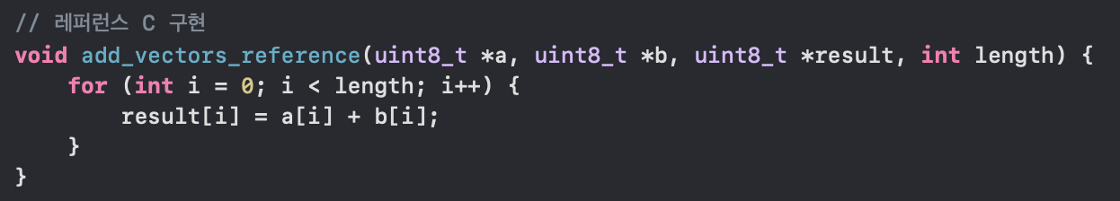
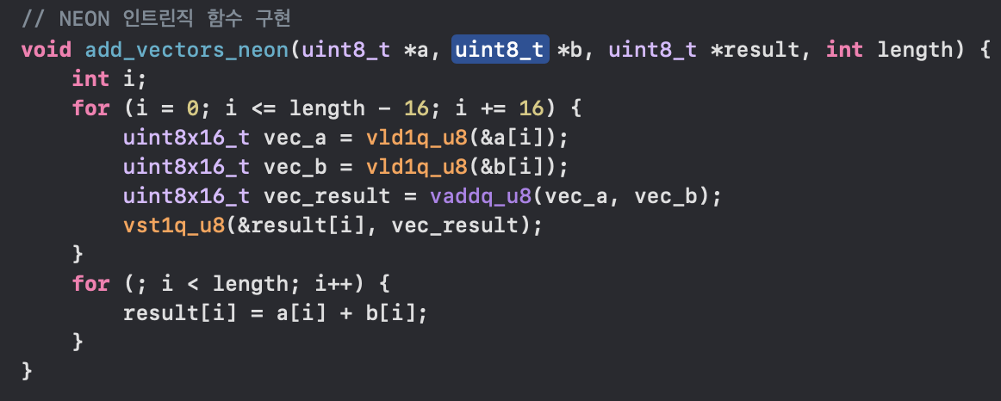
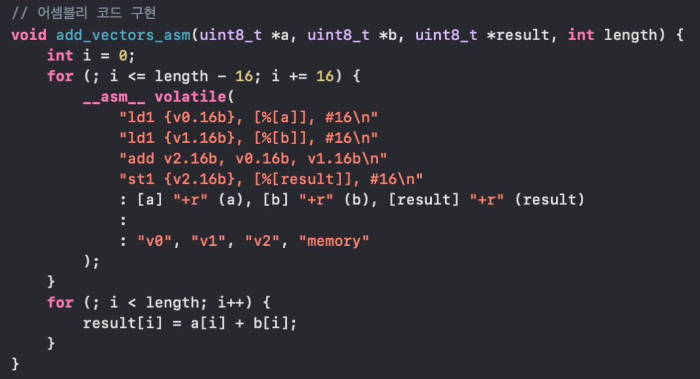

NEON 인트린직 함수 예시 코드
128bit 간 덧셈 구현
어셈블리 구현과 인트린직 구현의
비슷한 성능 도출

